Slide 1
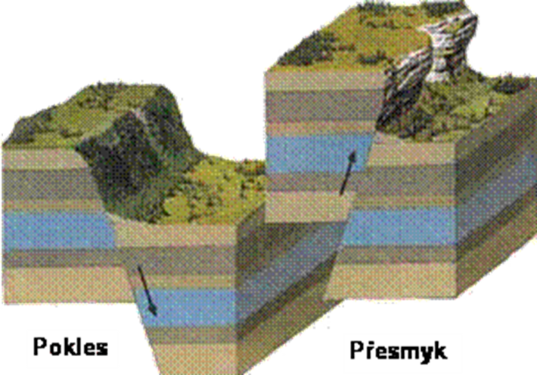
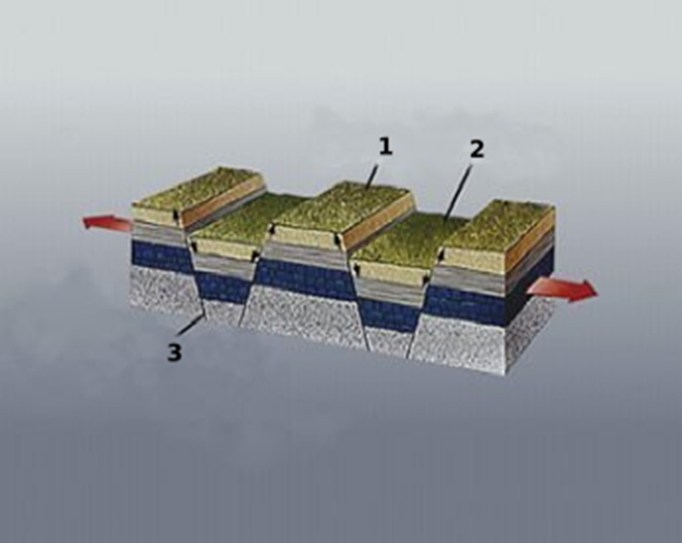
Opakování tektonické poruchy zemského povrchu

Slide 2
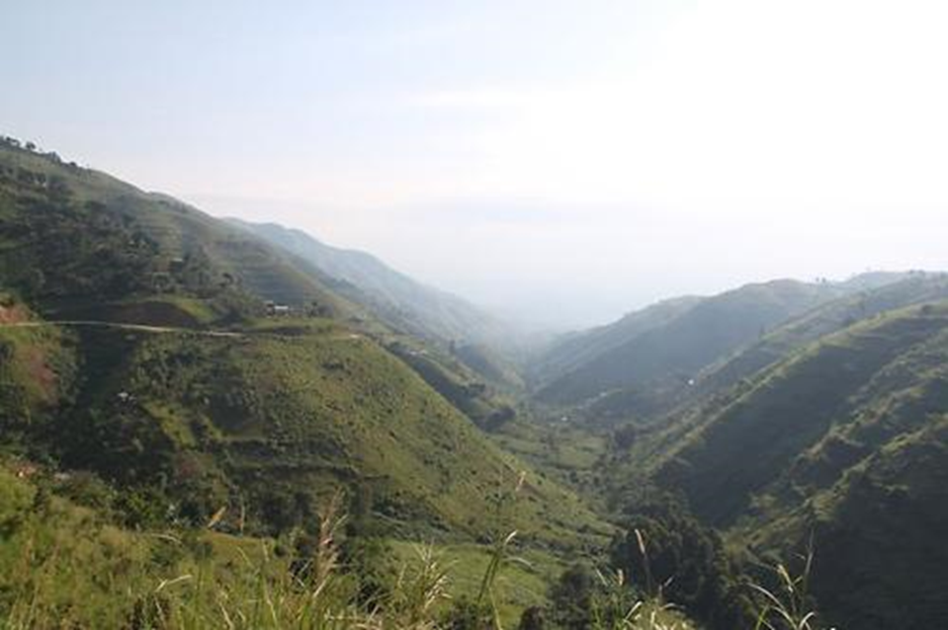
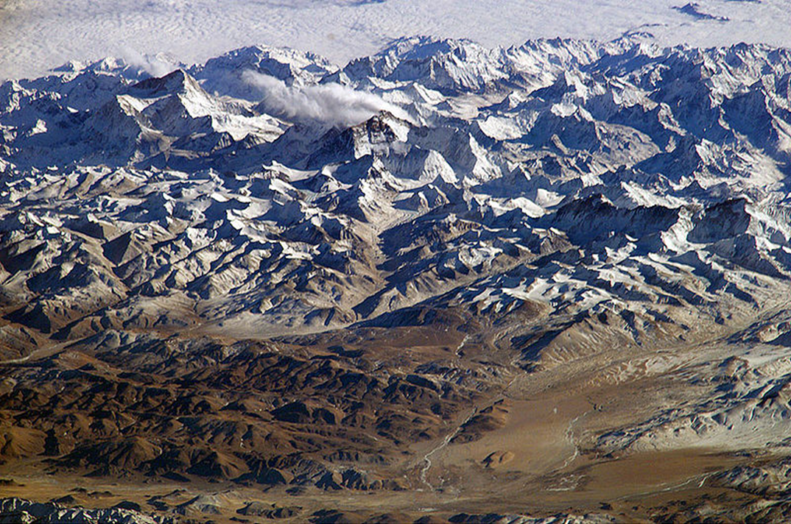

Slide 3
DÚ z online hodiny
str. 56
Jak vzniká zemětřesení?
Posouváním desek podélně, drtí se, narážejí, jedna se zasekne za druhou- poskočí-zemětřesení
Co je hypocentrum a epicentrum?
Ohnisko- místo vzniku do 100km pod povrchem
Místo na zemském povrchu nad ohniskem
Co je seizmograf?
Přístroj zaznamenávající seizmické vlny vyvolané otřesy zemské kůry
Jak se nazývá stupnice intenzity zemětřesení a jaký má rozsah?
Richterova stupnice 1 – 8, intenzita zemětřesení magnituto

Slide 4
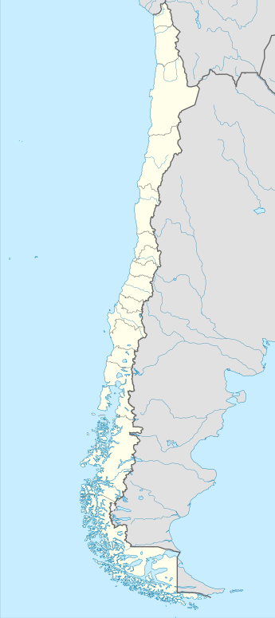
Zemětřesení
Hlavnímu otřesu předchází tzv. předtřesy, i několik týdnů
Zpravidla netrvá déle než minutu
Uvolňují se seizmické vlny, které se šíří zemským tělesem
Povrchové vlny- katastrofa
Tektonické= na hranicích litosférických desek
Nejničivější Chile 1960 9,5 magnitudo

Slide 5
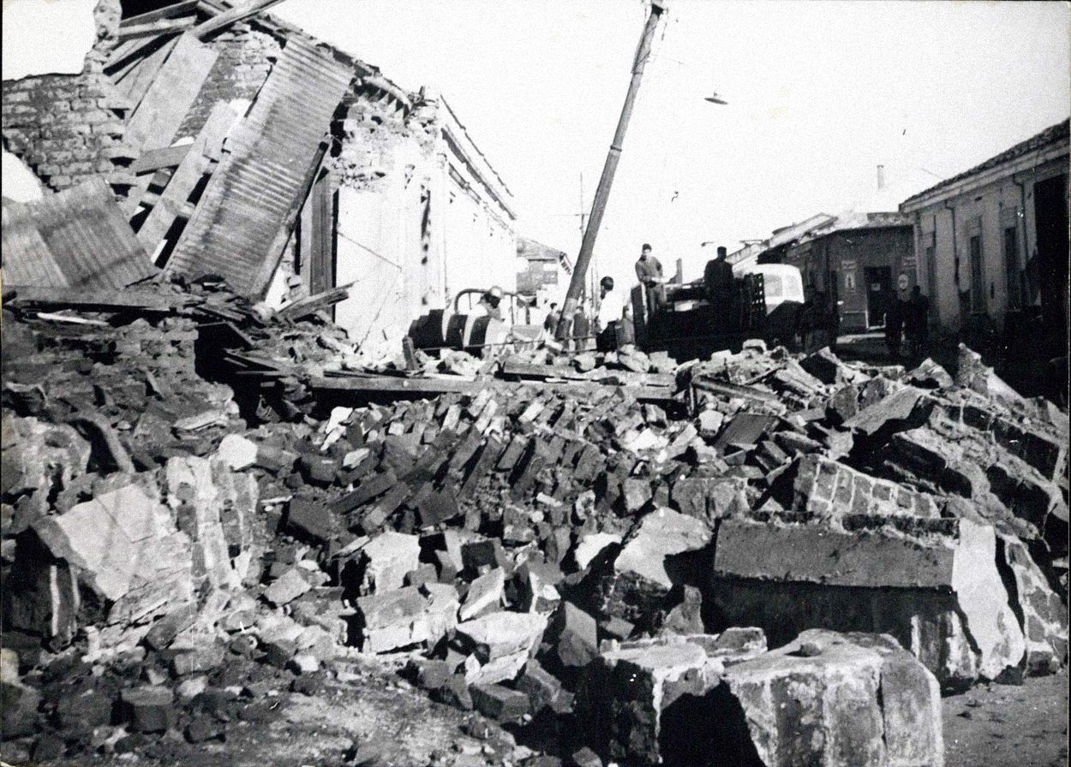
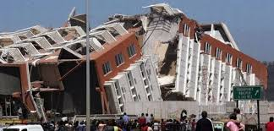

Slide 6
Richterova stupnice

Slide 7
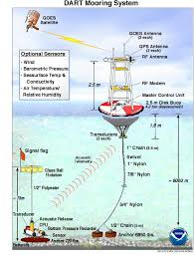
Zemětřesení pod hladinou moře
Vyvolá náhlý pohyb mořského dna
Jedna deska se podsouvá pod druhou,
horní se vymrští
Následek tsunami- ničivé vlny
Nelze zabránit, ale předpovídat pomocí satelitních technologií
Geostacionární družice
Předává informace varovným stanicím na souši
Přenosová bóje
Předává informace od tsunamometru do družice
Tsunanometr
Hlídá tlak vody nad sebou, měří výšku hladiny

Slide 8
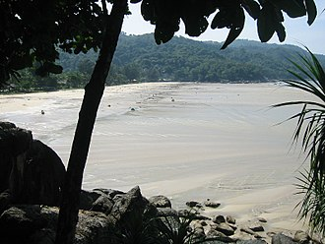
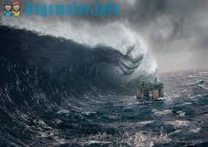
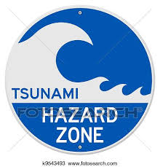
Tsunami a pobřeží
Zmizí část hladiny, moře ustoupí
Vrací se ohromná vodní stěna - vlna

Slide 9
https://www.youtube.com/watch?v=l7AaSR80N6U
Animace zemětřesení
https://www.youtube.com/watch?v=2QEEyiB3g8k
Tsunami
https://www.youtube.com/watch?v=KB-TO5kq5Aw
Animace tsunami

Slide 10
Zemětřesení (zápis)
vznik: pohyb desek podelně, drtí se, zasekne se- uvolnění napětí
hypocentrum=ohnisko, epicentrum= místo na zemském povrchu nad ohniskem
seizmograf- přístroj zaznamenávající seizmické vlny
Richterova stupnice, magnitudo 1- 8 – intenzita zemětřesení
uvolňují se seizmické vlny, které se šíří zemským tělesem
Povrchové vlny- katastrofa
Tektonické= na hranicích litosférických desek
Pod hladinou – podsunutí desky, horní se vymrští- tsunami
Předpovídání- satelitní technologie

Slide 11
DÚ z online hodiny
str. 58- 59
tabulka – vyhodnoť, které oblasti na planetě jsou nebezpečné.
Je možné v ČR zemětřesení?
Zjisti informace o přírodní katastrofě u pobřeží Sumatry 2004
Jakým způsobem architekti přizpůsobili stavby?
Nezasílat, kontrola na další online hodině.

